Slide 1
УЧИМСЯ
ЧИТАТЬ
ПО
СЛОГАМ

Slide 2
ЛОШ
ЛЫШ
МА
ЛЫШ
ЛУШ

Slide 3
РУГ
РЫГ
ПИ
РОГ
РОГ

Slide 4
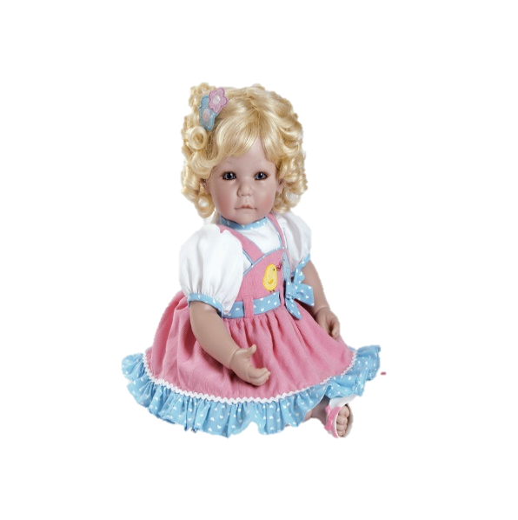
ЛЫ
ЛА
КУК
ЛА
ЛО

Slide 5
ВАР
ВЕР
ПО
ВАР
ВУР

Slide 6
РУДЬ
РОДЬ
ТЕТ
РАДЬ
РАДЬ

Slide 7
РЭ
РА
ГО
РА
РУ

Slide 8
ЛОТ
ЛАТ
СА
ЛАТ
ЛУТ

Slide 9
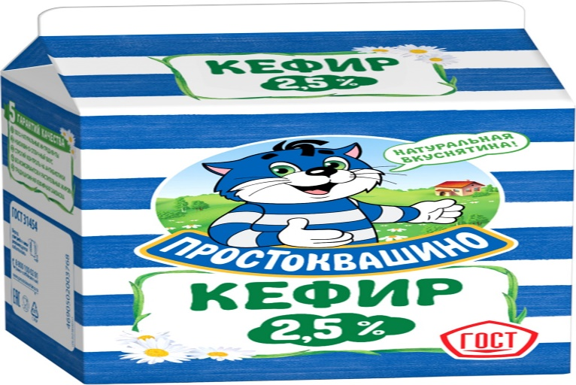
ФОР
ФИР
ФИР
КЕ
ФУР

Slide 10
ЛЭ
ЛО
МЕТ
ЛА
ЛА

Slide 11
ТОР
ТУР
ДОК
ТОР
ТЭР

Slide 12
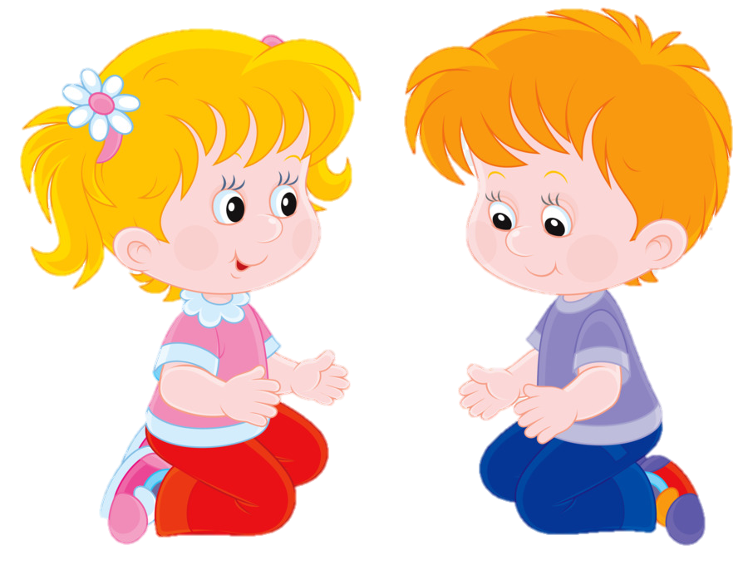
День
Прошёл
Не зря…

